Slide 1
廃棄物の取り扱いについて
第28回メディカルスタッフのための感染対策セミナー
令和6年3月6日
社会医療法人 青洲会 福岡青洲会病院
感染管理認定看護師 大倉 望美

Slide 2
本日の内容
廃棄物の種類
医療関係機関等で排出される廃棄物
感染性廃棄物の管理

Slide 3
廃棄物の種類
一般廃棄物
産業廃棄物以外の廃棄物
例）家庭ごみなど
廃棄物
特別管理一般廃棄物
毒性、爆発性、感染性があるもの
産業廃棄物
※事業活動によって生じた廃棄物のうち法令で定められた20種類
特別管理産業廃棄物
廃油、廃酸・廃アルカリ、感染性産業廃棄物など

Slide 4
医療関係機関等で排出される廃棄物①
一般廃棄物
産業廃棄物
医療行為等に伴って生ずる廃棄物のうち感染性以外の廃棄物
特別管理産業廃棄物
医療行為等に伴って生ずる感染性廃棄物など
非感染性廃棄物
感染性廃棄物

Slide 5
医療関係機関等で排出される廃棄物②
一般廃棄物
例）紙くず、厨芥、繊維くずなど
例）レントゲンフィルム、点滴のプラスティックボトルなど
例）臓器、使用済みの注射針、血液が付着したガーゼなど
非感染性廃棄物
感染性廃棄物

Slide 6
感染性廃棄物の判断の観点
どこから排出された物なのか
（排出場所の観点）
どのような物なのか
（形状の観点）
何の感染症か
（感染症の種類の観点）

Slide 7
どのような物なのか（形状の観点）
① 血液、血清、血漿及び体液(精液を含む。）
② 病理廃棄物（臓器、組織、皮膚等）
③ 病原微生物に関連した試験、検査等に用いられたもの
④ 血液等が付着している鋭利なもの(破損したガラスくず等を含む ｡)
＊次の廃棄物も感染性廃棄物と同等の取扱いとする。
・外見上血液と見分けがつかない輸血用血液製剤等
・血液等が付着していない鋭利なもの（破損したガラスくず等を含む ｡）

Slide 8
どこから排出されたものなのか（排出場所の観点）
感染症病床
結核病床
手術室
緊急外来室
集中治療室及び検査室において治療、検査等に使用された後、排出されたもの

Slide 9
何の感染症か（感染症の種類の観点）
①感染症法の一類、二類、三類感染症、新型インフルエンザ等感染症、
指定感染症及び新感染症の治療、検査等に使用された後、排出された
もの
②感染症法の四類及び五類感染症の治療、検査等に使用された後、
排出された医療器材等（ただし、紙おむつについては特定の感染症
に係るもの等に限る）
4類感染症 | 黄熱、Ｑ熱、狂犬病、マラリア、野兎病、ウエストナイル熱、エキノコックス症、 オウム病、回帰熱、キャサヌル森林病、コクシジオイデス症、ジカウイルス感染症など
5類感染症 | インフルエンザ（鳥インフルエンザ及び新型インフルエンザ等感染症 を除く。）、ウイルス性肝炎（Ｅ型肝炎及びＡ型肝炎を除く。）、後天性 免疫不全症候群、性器クラミジア感染症、梅毒など
廃棄物処理法に基づく感染性廃棄物処理マニュアル（参考１）紙おむつについてP45-46

Slide 10
感染性廃棄物の判断フロー
【STEP１】（形状）
廃棄物が以下のいずれかに該当する。
① 血液、血清、血漿及び体液(精液を含む。)(以下 ｢血液等 ｣という。)
② 病理廃棄物（臓器、組織、皮膚等）(注１ )
③ 病原微生物に関連した試験、検査等に用いられたもの（ 注２ ）
④ 血液等が付着している鋭利なもの(破損したガラスくず等を含む ｡) （ 注３）
感
染
性
廃
棄
物
YES
NO
【STEP２】（排出場所）
感染症病床（注４）、結核病床、手術室、緊急外来室、集中治療室及び検査室において治療、検査等に
使用された後、排出されたもの
YES
NO
【STEP３】（感染症の種類）
① 感染症法の一類、二類、三類感染症、新型インフルエンザ等感染症、指定感染症及び新感染症の治療、
検査等に使用された後、排出されたもの
② 感染症法の四類及び五類感染症の治療、検査等に使用された後、排出された医療器材等
（ただし、紙おむつについては特定の感染症に係るもの等に限る。）(注５)
YES
NO
(注６)
非 感 染 性 廃 棄 物

Slide 11
感染性廃棄物の判断フローの注意書き
(注) 次の廃棄物も感染性廃棄物と同等の取扱いとする。
・外見上血液と見分けがつかない輸血用血液製剤等
・血液等が付着していない鋭利なもの（破損したガラスくず等を含む ｡）
(注１) ホルマリン固定臓器等を含む。
(注２) 病原体に関連した試験、検査等に使用した培地、実験動物の死体、試験管、シャーレ等
(注３) 医療器材としての注射針、メス、破損したアンプル・バイアル等
(注４) 感染症法により入院措置が講ぜられる一類、二類感染症、新型インフルエンザ等感染症、 指定感
染症及び新感染症の病床
(注５) 医療器材（注射針、メス、ガラスくず等）、ディスポーザブルの医療器材（ピンセット、 注射器、
カテーテル類、透析等回路、輸液点滴セット、手袋、血液バック、リネン類等）、 衛生材料
（ガーゼ、脱脂綿、マスク等）、紙おむつ、標本（検体標本）等 なお、インフルエンザ（鳥インフ
ルエンザ及び新型インフルエンザ等感染症を除く。） 伝染性紅班、レジオネラ症等の患者の紙お
むつ（参考１参照）は、血液等が付着していな ければ感染性廃棄物ではない。
(注６) 感染性・非感染性のいずれかであるかは、通常はこのフローで判断が可能であるが、このフローで
判断できないものについては、医師等（医師、歯科医師及び獣医師）により、感染のおそれがある
と判断される場合は感染性廃棄物とする。

Slide 12
感染性廃棄物の管理

Slide 13
感染性廃棄物の分別
感染性廃棄物は、性状により3つに分類される
鋭利な物
注射針、メスの刃、ガイドワイヤー、アンプルなど
液状または泥状の物
血液、体液など
固形状の物
血液などの付着したガーゼ、吸引チューブなど
排出したその場で分別し、容器に保管する（移し替えは極力避ける）
容器は、開口部を開放した状態で放置せず蓋などで覆う

Slide 14
感染性廃棄物の表示
感染性廃棄物
一目で認識できるようにマーク等をつける
廃棄物の種類が判別できるように、性状に応じて
マークの色分けをすることが望ましい
マークを使用しない場合
「感染性廃棄物」と明記し、性状に応じて「液状又は泥状」「固形状」「鋭利な物」と、取り扱い時に注意する事項を表示する
全国共通のバイオハザードマーク

Slide 15
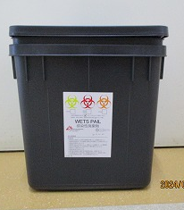
感染性廃棄物の梱包
病原体の拡散防止、廃棄物を取り扱う者の安全を確保するために
性状に応じた容器や梱包方法を選択する
詰めすぎに注意し８割程度で破棄する
区分 | 鋭利な物 | 液状又は泥状の物 | 固形状の物
容器/表示 | 耐貫通性の 堅牢な容器 | 廃液等が漏洩しない密閉容器 | 丈夫なプラスティック袋を二重して使用するか、堅牢な容器
黄色
赤色
橙色

Slide 17
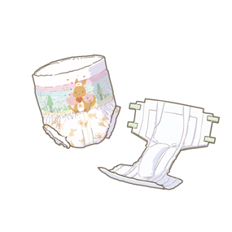
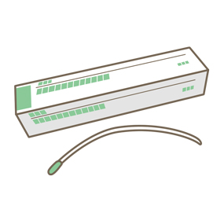
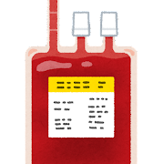
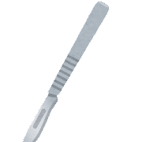
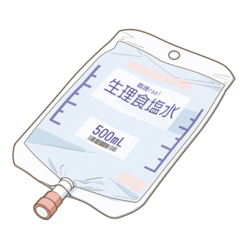
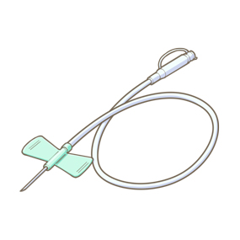
廃棄物の分別例
液状または
泥状の物
固形状の物
非感染性廃棄物
一般廃棄物
鋭利な物
吸引チューブ
輸血の空ボトル
感染性のないおむつ
メスの刃
血液など
空のバイアル
翼状針
空のプラボトル
血液が付着したおむつ
お弁当の容器

Slide 18
感染性廃棄物容器に入れることができない物
スプレー缶、バッテリーなどの引火性、爆発性のある廃棄物
放射性物質を含む廃棄物
混合することで化学変化がある廃棄物
単独でも危険性を有する廃棄物
水銀体温計、水銀血圧計などの有害物質を含む廃棄物
処理の過程での事故を防止するため

Slide 19
感染性廃棄物の施設内における移動と保管
施設内での移動は、蓋の付いた容器に入れカートなどを使用する
施設内での保管は、極力短時間とする
保管場所は、関係者以外が立ち入ることができない場所にする
感染性廃棄物は他の廃棄物と区別して保管する
感染性廃棄物の存在を表示し、取扱注意等の表示をする

Slide 20
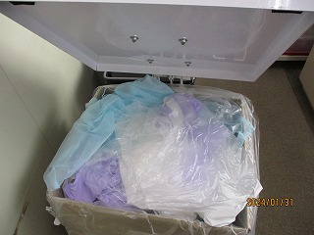
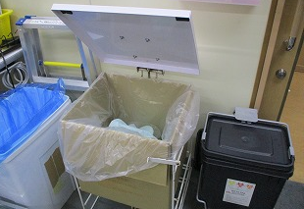
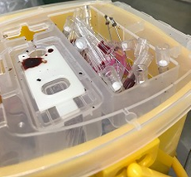
ある日のラウンドで

Slide 21
最後に
廃棄物の処理に関わる人が、感染のリスクを負うことが無いように
分別は、正しく
梱包は、性状に応じた容器を選択
表示は、一目でわかるように
移送は、蓋はしっかりしめて、カートなどを使用して
保管は、関係者以外が立ち入ることができない場所で極力短時間に

Slide 22
引用・参考文献
廃棄物処理法に基づく感染性廃棄物処理マニュアル令和5年5月環境省環境再生・資源循環局
環境省HP
北九州市HP

Slide 23
ご清聴ありがとうございました

